Slide 1
VLC下載
https://www.videolan.org/vlc/index.zh_TW.html

Slide 2
FFMPEG下載
https://www.ffmpeg.org/

Slide 3
VLC轉檔

Slide 4
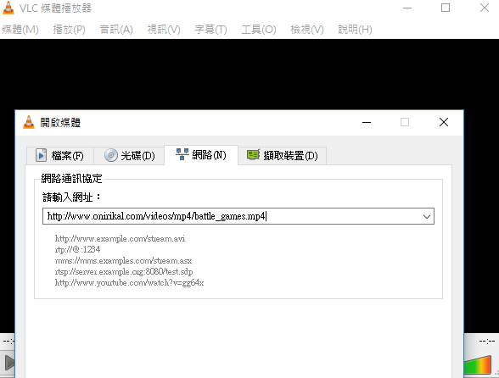
http://www.onirikal.com/videos/mp4/battle_games.mp4

Slide 5
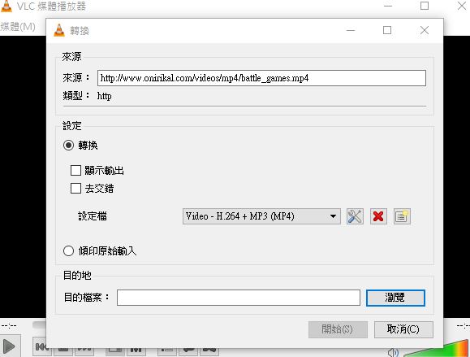

Slide 6
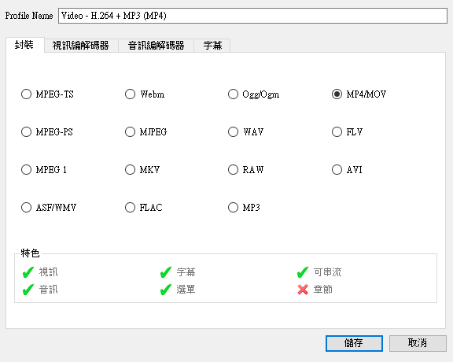

Slide 7
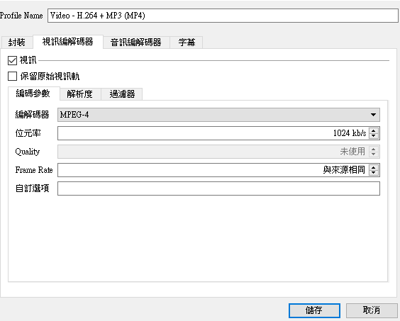

Slide 8


Slide 9
VLC串流

Slide 10
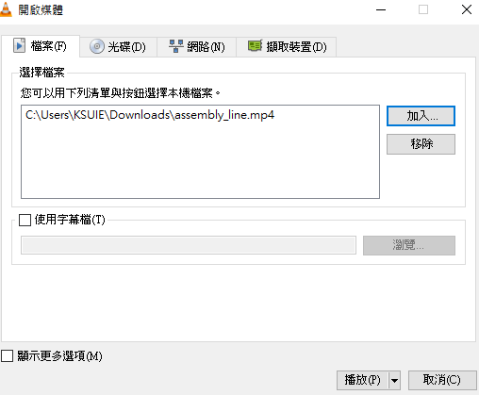

Slide 11
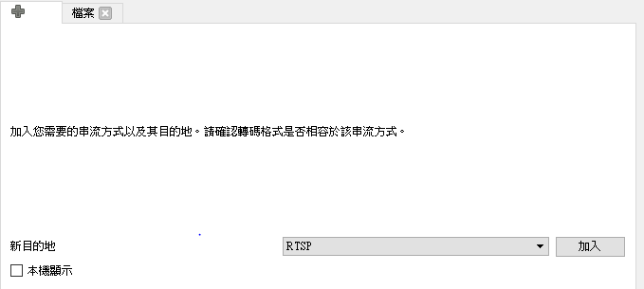

Slide 12
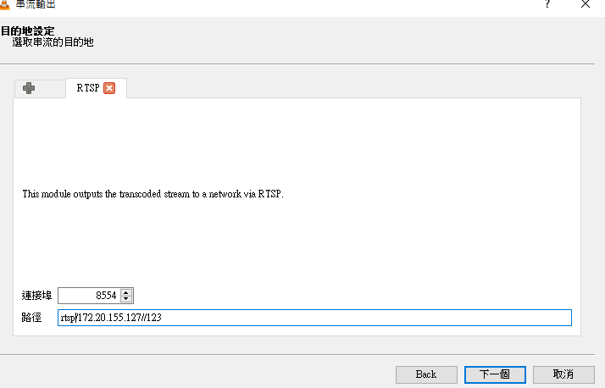

Slide 13
ffmpeg - CMD播放

Slide 14
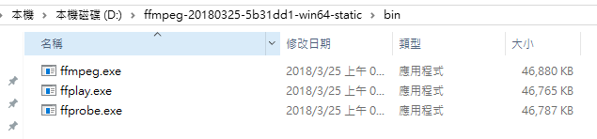

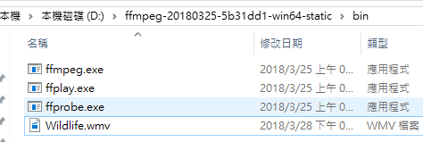

Slide 15
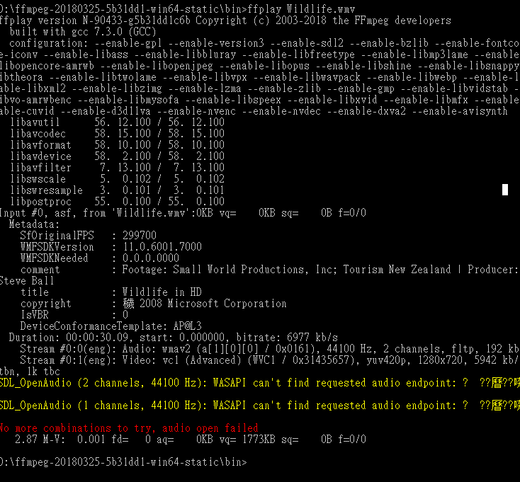

Slide 16
ffmpeg - CMD轉檔
ffmpeg 程式
-vcodec轉H264 格式
-b:v 1M
-b:a音檔 256K
-s 畫面打小 720x576
檔案名稱+檔案格式 3.mp4
ffmpeg -re -i Wildlife.wmv -vcodec h264 -b:v 1M -b:a 256k -s 720x576 3.mp4

Slide 17
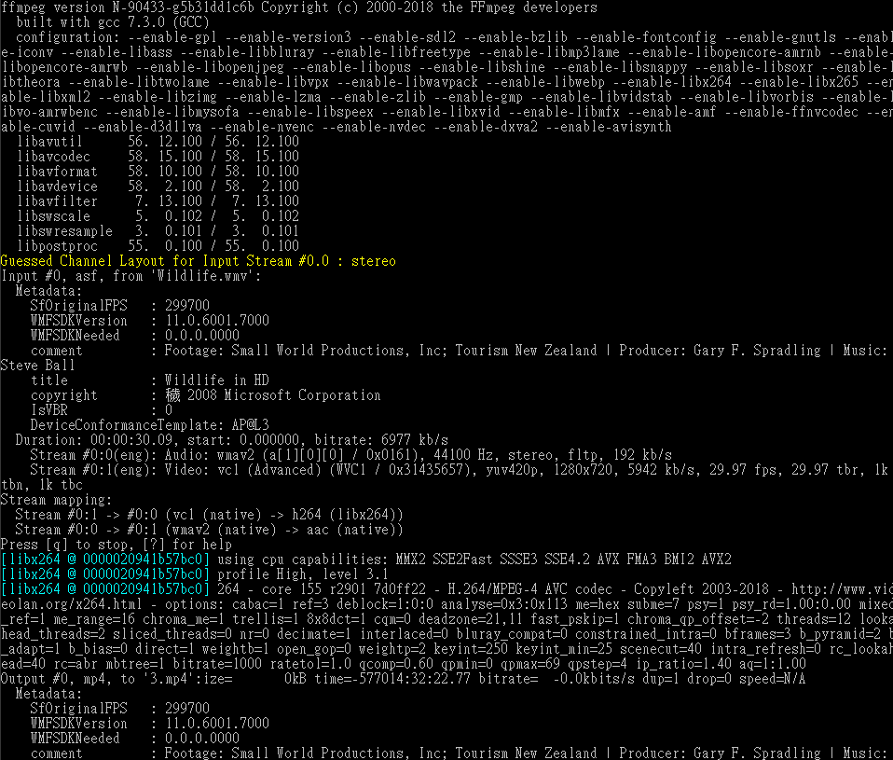

Slide 18
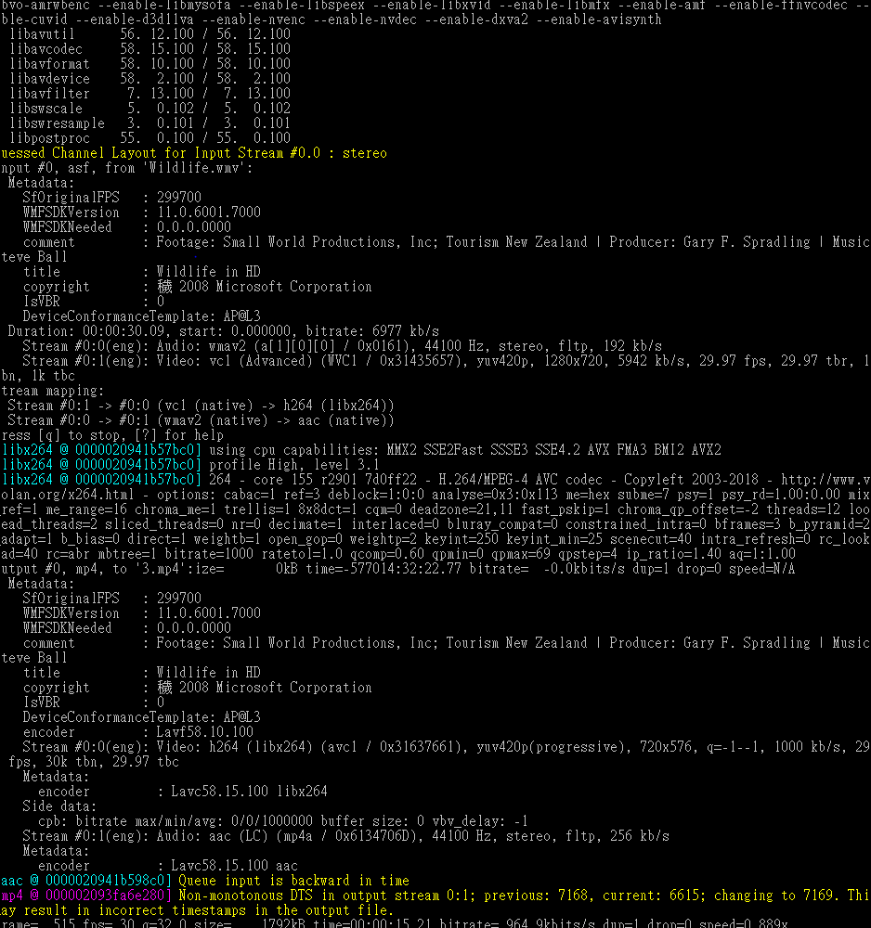

Slide 19
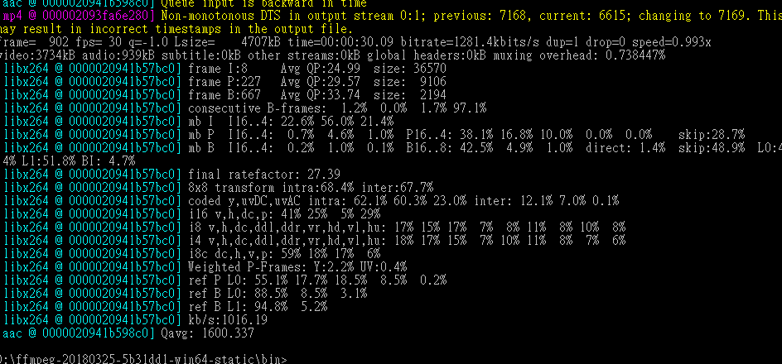

Slide 20
ffmpeg – CMD 錄製桌面並轉成udp直播串流

Slide 21
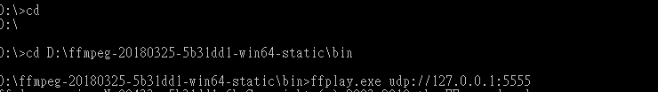
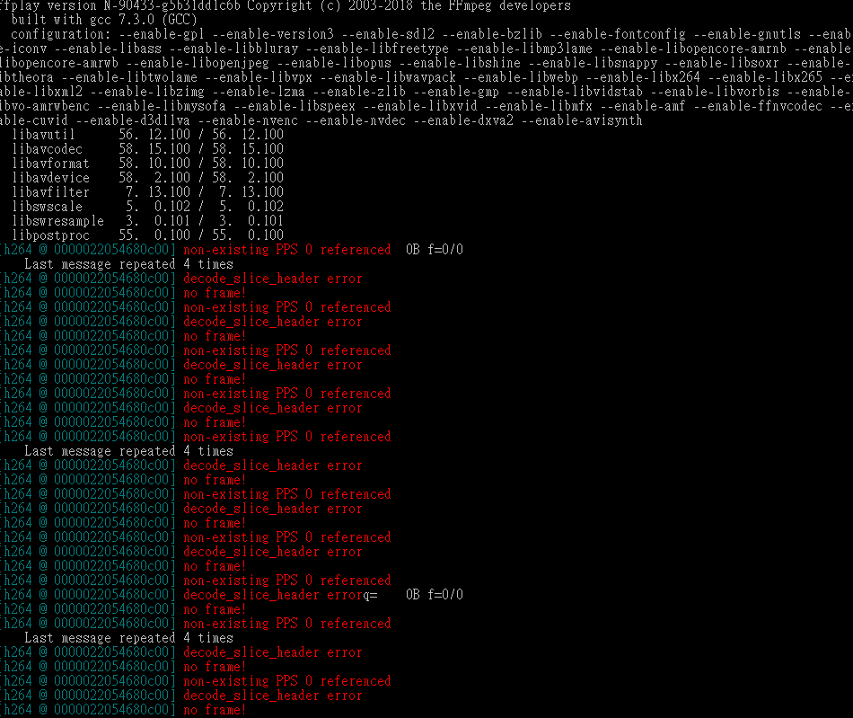
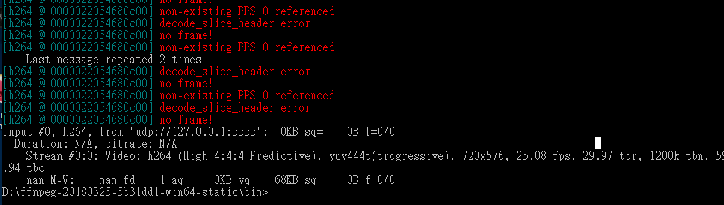

Slide 22
